Slide 1

Session Banner - Quando il libro incontra l’algoritmo: l’AI al servizio delle case editoriali
Notes:
This is the opening banner slide for 'Quando il libro incontra l’algoritmo: l’AI al servizio delle case editoriali'. The session is presented by: Matteo Beshara. This slide sets the visual theme for the presentation.

Slide 2
Quando il libro incontra l’algoritmo: l’AI al servizio delle case editoriali
Notes:
Main title slide displaying 'Quando il libro incontra l’algoritmo: l’AI al servizio delle case editoriali'. Presented by: Matteo Beshara. Use this slide to introduce the session topic.

Slide 3
Event Sponsors
Notes:
Sponsor acknowledgment slide. Take a moment to thank the event sponsors and explain their support for the conference.

Slide 4
Quando il libro incontra l’algoritmo: l’AI al servizio delle case editoriali
Speaker(s): Matteo Beshara
Notes:
Detailed session information for 'Quando il libro incontra l’algoritmo: l’AI al servizio delle case editoriali'. Session description: L’intelligenza artificiale, in continua ed impressionante evoluzione, allarga i suoi orizzonti operativi verso numerosi luoghi alcuni dei quali lontani dall’apparente freddezza matematica che la nutre.... Review the session objectives and speaker credentials.

Slide 5
Demo: Quando il libro incontra l’algoritmo: l’AI al servizio delle case editoriali
Notes:
Demo section for 'Quando il libro incontra l’algoritmo: l’AI al servizio delle case editoriali'. This slide is for live demonstrations. Ensure all demo materials are prepared and tested.

Slide 6
Questions & Discussion
Notes:
Q&A slide for 'Quando il libro incontra l’algoritmo: l’AI al servizio delle case editoriali'. This is time for audience questions and discussion. Prepare to address common questions about the topic and invite participation.

Slide 7
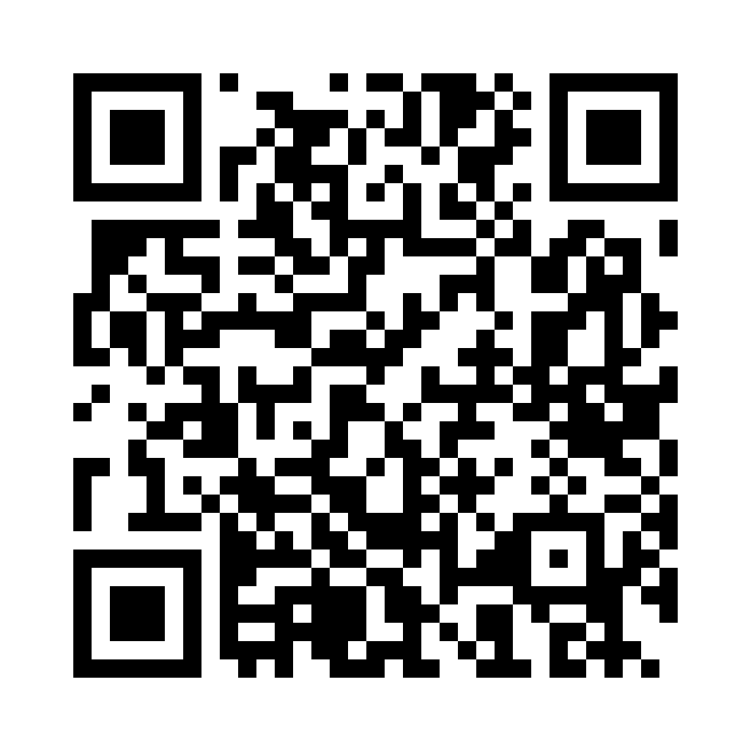
Please Vote for This Session
Vote for Session - Quando il libro incontra l’algoritmo: l’AI al servizio delle case editoriali
Notes:
Voting slide for 'Quando il libro incontra l’algoritmo: l’AI al servizio delle case editoriali'. Ask audience to scan the QR code or visit https://vote.dotnetdev.it/vote/6juwwd7a/938485 to vote. Emphasize the importance of feedback.

